Slide 1
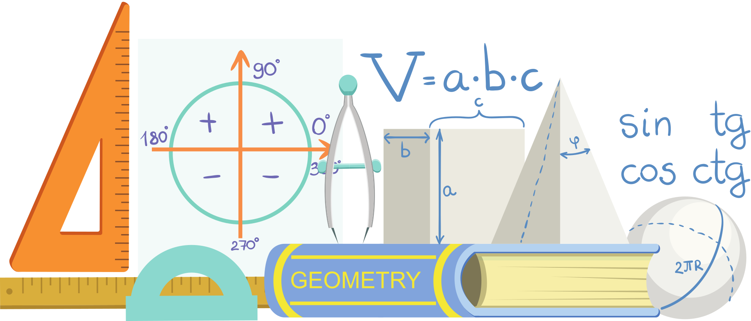

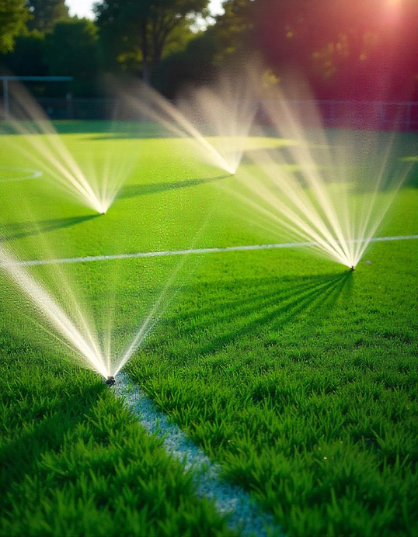



Agua necesaria para el riego.
CdA GeoFútbolCode
Solución
Servicio de Innovación Educativa JCCM

Slide 2



Solución.
Precipitación de 15 mm = 15 l/m2
Cantidad de agua por riego.
15 l x 6.615 m2 = 99.265 l.
Cantidad de agua por riegos semanales.
2 riegos semanales = 198.450 l.

